Slide 1
Deutsch Klasse 5 Wir Smart 2
1. Die Wiederholung - Sportarten, Hobbys
2. Zaimki dzierżawcze - czasownik „gehören”

Slide 2
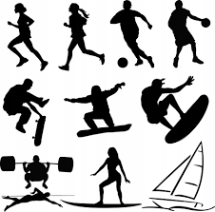
Sportarten
Sportarten: (S. 46)
-joggen
-Fußball spielen
-inlineskaten
-Rad fahren
-Ski fahren\Tennis spielen
-Surfen
-Reiten
-Volleyball spielen
-Schwimmen
Ich schwimme, ich spiele Fußball, ich surfe……..
Aber: Ich skate inline.
Was ist dein Hobby?
Mein Hobby ist Tennisspielen, Radfahren, Inlineskaten ……..

Slide 3
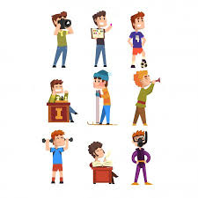
Kannst du……?
Czy potrafisz?
Kannst du inlineskaten?
Ja, ich kann sehr gut inlineskaten.
Nein, ich kann gar nicht inlineskaten.
Kannst du Ski fahren?
Ja, ich kann gut Ski fahren.
Nein, ich kann gar nicht Ski fahren.
(S.48)
Dialog:
Kannst du klettern?
Nein, aber ich will es lernen
Dann musst du einen Kletterkurs besuchen. ( S.48)
Kannst du surfen?
Nein, aber ich will es lernen.
Dann musst du einen Surfkurs besuchen.

Slide 4
Modalverben- czasowniki modalne - odmiana
können | müssen | wollen
ich kann | ich muss | ich will
du kannst | du musst | du willst
er/sie/es kann | er/sie/es muss | er/sie/es will
wir können | wir müssen | wir wollen
ihr könnt | ihr müsst | ihr wollt
sie/Sie können | sie/Sie müssen | sie/Sie wollen

Slide 5
Czasownik modalny + drugi czasownik w bezokoliczniku na końcu.
Ich kann leider nicht surfen.
Ich muss heute zu Hause bleiben.
Ich will einen Tenniskurs besuchen
Kannst du surfen?
Musst du heute zu Hause bleiben?
Willst du einen Tenniskurs besuchen?
Modalverben- czasowniki modalne - przykłady

Slide 6
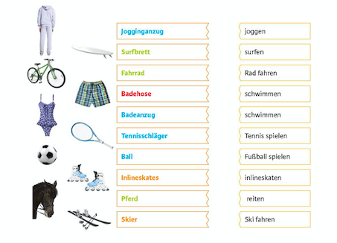
Was brauchst du fur dein Hobby?
Ich will joggen
Ich brauche einen Jogginganzug

Slide 7
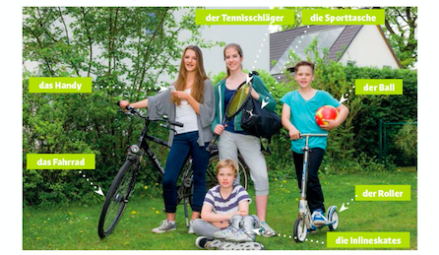
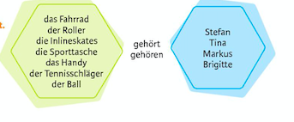
Thema: Wyrażanie przynależności (str. 50)
Przynależność wyrażamy za pomocą czasownika: „ gehören”.
Wem gehört was? Erzahle- opowiedz.
Das Fahrrad gehört Tina.
Der Roller gehort ………………………….
Die Inlineskates gehören …………………
……………………………….

Slide 8
Thema: Wyrażanie przynależności
Przynależność wyrażamy za pomocą czasownika: „ gehören” lub za pomocą zaimków dzierżawczych. Każda osoba ma swój zaimek:
ich | mein | meine
du | dein | deine
er | sein | seine
sie | ihr | Ihre
es | sein | seine
wir | unser | unsere
ihr | euer | eure
sie | ihr | ihre
Sie | Ihr | Ihre

Slide 9
Thema: Wyrażanie przynależności
Das Fahrrad gehört Tina. Das ist ihr Fahrrad. (jej rower)
Der Ball gehört Stefan. Das ist sein Ball. (jego piłka)
Die Inlineskates gehören Markus. Das sind seine Inlineskates.(jego rolki)
der - ein das - ein | die - eine die - l.m.
mein | meine
dein | deine
sein | seine
ihr | ihre
sein | seine
unser | unsere
euer | eure
ihr / Ihr | ihre / Ihre
ich- Das ist mein Ball
du- Das ist dein Ball
er- Das ist ……………
sie-
es-
wir-
ihr-
Sie-
Sie-
Beende- dokończ
ich- Das ist meine Sporttasche.
du- Das ist deine Sporttasche
er- Das ist seine Sporttasche
sie- ……….
es-
wir-
ihr-
sie-
Sie-
beende- dokończ

Slide 10
Thema: Zaimki dzierżawcze - Sprachspiele
https://wordwall.net/pl/resource/988479
https://wordwall.net/pl/resource/520617
https://wordwall.net/pl/resource/622670

Slide 11
Die Hausaufgabe
1. Mache ein Projekt - „mein Hobby”
Opowiedz jak najwięcej o sobie (Name, Alter, Familie, Haustiere, Schule, Essen)
Opisując hobby uwzględnij pytania:
Was kannst du gut machen?
Was brauchst du fur dein Hobby?
Was kannst du nicht ?
Was willst du noch lernen?
Was musst du also machen (einen Kurs besuchen)?
mm.trawicka@wp.pl- schicke dein Projekt auf meine I- Mail- Adresse
2. Zeszyt ćwiczeń :
ćw. 16 - 21 str. 68 - 70

